Slide 1

PHÒNG GIÁO DỤC VÀ ĐÀO TẠO QUẬN LONG BIÊN
TRƯỜNG TIỂU HỌC ÁI MỘ A
Bài giảng trực tuyến lớp 3
Môn: Tập đọc
Bài : Chú ở bên Bác Hồ
Giáo viên: Nguyễn Thị Thu Lan

Slide 2


Luyện đọc bài:
Ở lại với chiến khu

Slide 3
Câu: Trung đoàn trưởng đến gặp các chiến sĩ nhỏ tuổi để làm gì ?
- Ông đến để thông báo ý kiến trung đoàn: cho các chiến sĩ nhỏ trở về sống với gia đình, vì cuộc sống ở chiến khu thời gian tới còn gian khổ, thiếu thốn nhiều hơn, các em khó lòng chịu nổi.

Slide 4
Câu: Vì sao Lượm và các bạn không muốn về nhà?
- Các bạn sẵn sàng chịu đựng gian khổ, sẵn sàng chịu ăn đói, sống chết với chiến khu, không muốn bỏ chiến khu về ở chung với tụi Tây, tụi Việt gian.

Slide 5

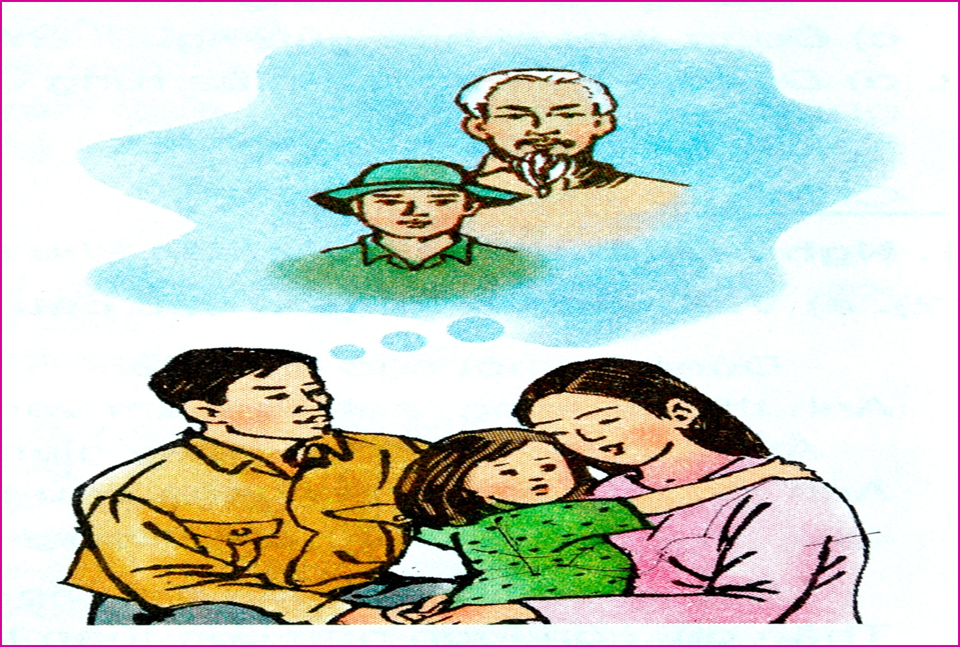
Thứ tư ngày 26 tháng 1 năm 2022
Tập đọc
Chú ở bên Bác Hồ

Slide 6



LUYỆN ĐỌC

Slide 7
TẬP ĐỌC
CHÚ Ở BÊN BÁC HỒ
Chú Nga đi bộ đội
Sao lâu quá là lâu !
Nhớ chú, Nga thường nhắc:
- Chú bây giờ ở đâu ?
Mẹ đỏ hoe đôi mắt
Ba ngước lên bàn thờ:
- Đất nước không còn giặc
Chú ở bên Bác Hồ.
Dương Huy
Chú ở đâu, ở đâu ?
Trường Sơn dài dằng dặc ?
Trường Sa đảo nổi, chìm ?
Hay Kon Tum, Đắk Lắk ?

Slide 8
Luyện đọc
từ khó:
dài dằng dặc
đảo nổi
Kon Tum
Đắk Lắk
đỏ hoe

Slide 9
LUYỆN ĐỌC
ĐOẠN

Slide 10

Luyện đọc đoạn 1
Chú Nga đi bộ đội
Sao lâu quá là lâu!
Nhớ chú, Nga thường nhắc:
- Chú bây giờ ở đâu?

Slide 11
Luyện đọc đoạn 2
Chú ở đâu, ở đâu?
Trường Sơn dài dằng dặc ?
Trường Sa đảo nổi, chìm ?
Hay Kon Tum, Đắk Lắk ?

Slide 12
Luyện đọc đoạn 3
Mẹ đỏ hoe đôi mắt
Ba ngước lên bàn thờ:
- Đất nước không còn giặc
Chú ở bên Bác Hồ.

Slide 13

Trường Sơn

Slide 14

Trường Sa

Slide 15

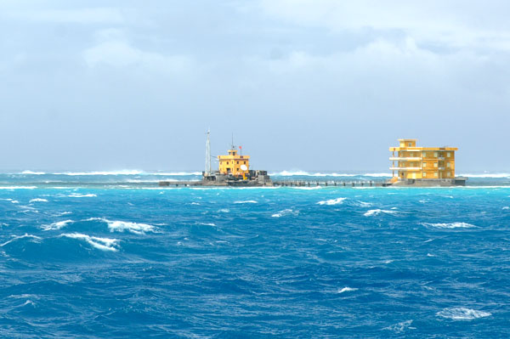
Đảo nổi
Đảo chìm

Slide 16
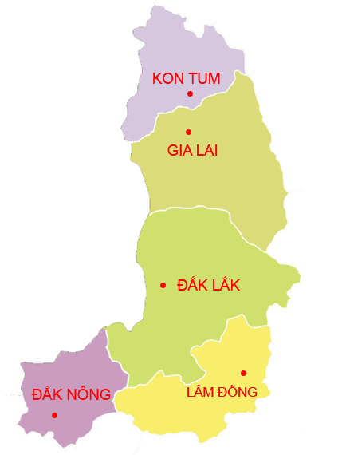
Kon Tum,
Đắk Lắk

Slide 17
LUYỆN ĐỌC
NHÓM

Slide 18

TÌM HIỂU BÀI

Slide 19
Câu 1: Những câu nào cho thấy Nga rất mong nhớ chú ?
Sao lâu quá là lâu !
Chú bây giờ ở đâu ?
Chú ở đâu, ở đâu ?

Slide 20
Câu 2: Khi Nga nhắc đến chú, thái độ của ba và mẹ ra sao ?
- Mẹ thương chú, khóc đỏ hoe đôi mắt. Ba nhớ chú ngước lên bàn thờ, không muốn nói với con rằng chú đã hi sinh, không thể trở về. Ba giải thích với bé Nga: Chú ở bên Bác Hồ.

Slide 21
Câu 3. Em hiểu câu nói của ba bạn Nga như thế nào? Hãy chọn câu trả lời đúng nhất:
a. Chú đã hy sinh.
b. Bác Hồ không còn nữa.
c. Bác Hồ không còn nữa. Chú đã hy sinh và được ở bên Bác.

Slide 22
Câu 4. Vì sao những chiến sĩ hi sinh vì Tổ quốc được nhớ mãi ?
Vì những chiến sĩ đó đã hiến dâng cả cuộc đời cho hạnh phúc và sự bình yên của nhân dân, cho độc lập tự do của Tổ quốc. Người thân của họ và nhân dân không bao giờ quên ơn họ…

Slide 23
Bài thơ muốn nói với chúng ta điều gì?
Bài thơ nói lên tình cảm thương nhớ và lòng biết ơn của mọi người trong gia đình em bé với liệt sĩ đã hi sinh vì Tổ quốc.

Slide 24
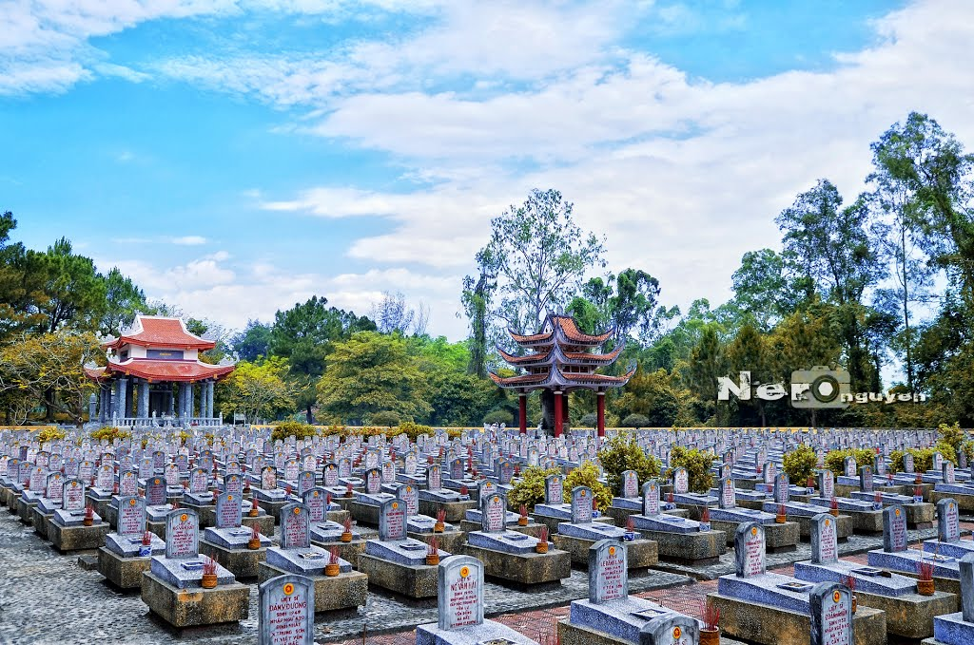
Viếng nghĩa trang liệt sĩ

Slide 25
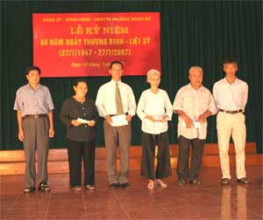
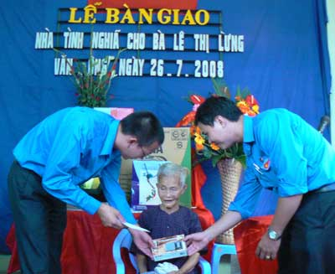

Slide 26
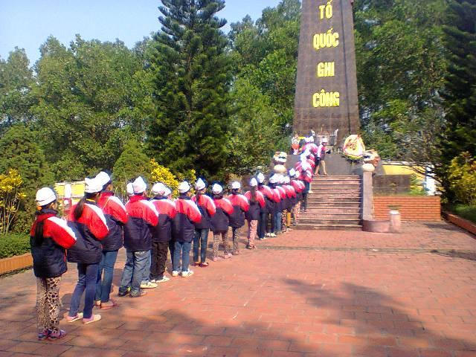
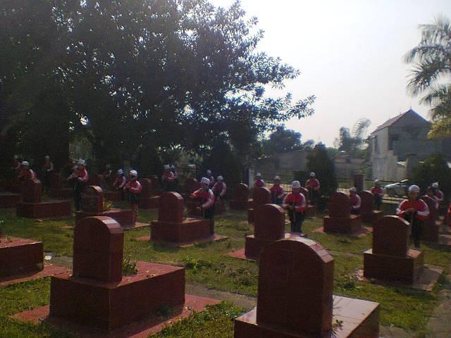
Viếng nghĩa trang liệt sĩ

Slide 27
LUYỆN ĐỌC LẠI
Chú Nga đi bộ đội
Sao lâu quá là lâu !
Nhớ chú, Nga thường nhắc:
- Chú bây giờ ở đâu ?
Mẹ đỏ hoe đôi mắt
Ba ngước lên bàn thờ:
- Đất nước không còn giặc
Chú ở bên Bác Hồ.
Dương Huy
Chú ở đâu, ở đâu ?
Trường Sơn dài dằng dặc ?
Trường Sa đảo nổi, chìm ?
Hay Kon Tum, Đắk Lắk ?

